Slide 1

Baby Cry Classification
CLASSIFICATION AUTOMATIQUE DES PLEURS DE NOURRISSONS PAR DEEP LEARNING
Préparé par
Yasmine Douik
1

Slide 2


PLAN
1
Introduction et Contexte
2
Problème & Dataset
Plan
3
Pipeline Deep Learning
4
Architectures Testées
5
Entraînement
6
Évaluation
7
Interprétabilité - Grad-CAM
8
Conclusion Et Perspectives
2

Slide 3
Introduction
Introduction
Les nouveau-nés communiquent uniquement par les pleurs
Interprétation difficile même pour les parents expérimentés
Les pleurs varient selon le besoin : faim, douleur, fatigue…
Potentiel fort pour des applications mobiles d'aide parentale
Objectif
Développer un système capable de détecter et classifier automatiquement les besoins d'un bébé à partir de ses pleurs audio, grâce à des architectures de deep learning.
3

Slide 4
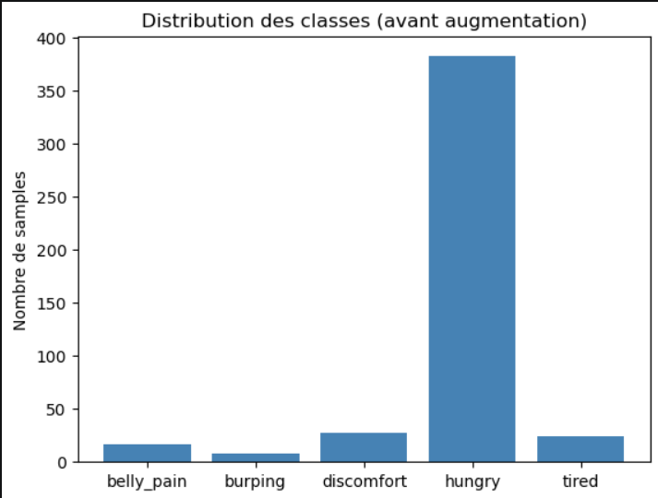
PROBLÈME & DATAset
Problème & Dataset
Choix de la Dataset
Dataset choisi :
donate-a-cry-corpus-features-dataset
sur Kaggle
457 fichiers audios
durée ~ 7 secondes / audio
multi-classification : 5 classes
Hungry
Tired
Discomfort
Belly Pain
Burping
Dataset déséquilibré → rééquilibrage nécessaire
3

Slide 5

PIPELINE DEEP LEARNING
Pipeline Deep Learning
01. Chargement Audio
02. Augmentation Audio
03. Mel-Spectrogramme
librosa.load()
SR=16kHz, dur=7s
Padding si trop court
Time Stretch (×0.8–1.2)
Pitch Shift (±3 demi-tons)
Bruit, Shift, Volume
N_mels=128, N_FFT=2048
Conversion dB, norm [0,1]
SpecAugment (masques)
04. Équilibrage
05. DataLoader PyTorch
Target: 382 par classe
Augmentation rares
Split 70/15/15 stratifié
Tensor (1,128,T)
Batch size = 32
Shuffle train only
Résultat : 1910 spectrogrammes équilibrés (382 × 5 classes) · Format (1, 128, 219) pixels
4

Slide 6

Architectures Testées
CNN
ResNet
CRNN
Convolutional Neural Network
Residual Neural Network
Convolutional Recurrent Neural Network
FP
Réseau de neurones convolutionnel utilisé pour extraire automatiquement les caractéristiques d’images (formes, textures, objets).
Version améliorée du CNN avec des skip connections (connexions résiduelles) qui permettent d’entraîner des réseaux très profonds.
Combine CNN + RNN : le CNN extrait les caractéristiques, puis le RNN analyse la séquence/temporalité.
Techniques de régularisation & stabilité
FN
Batch Normalization
Dropout
Early Stopping
Label Smoothing
ReduceLROnPlateau
Stabilise les activations internes et accélère la convergence du modèle.
Évite le surapprentissage (overfitting) en désactivant aléatoirement certains neurones pendant l’entraînement.
Arrête l’entraînement lorsque val_loss n’améliore plus afin d’éviter le surapprentissage.
Utilise ε = 0.1 pour réduire la surconfiance du modèle et améliorer sa généralisation.
Réduit automatiquement le learning rate, lorsque la performance stagne.
6

Slide 7
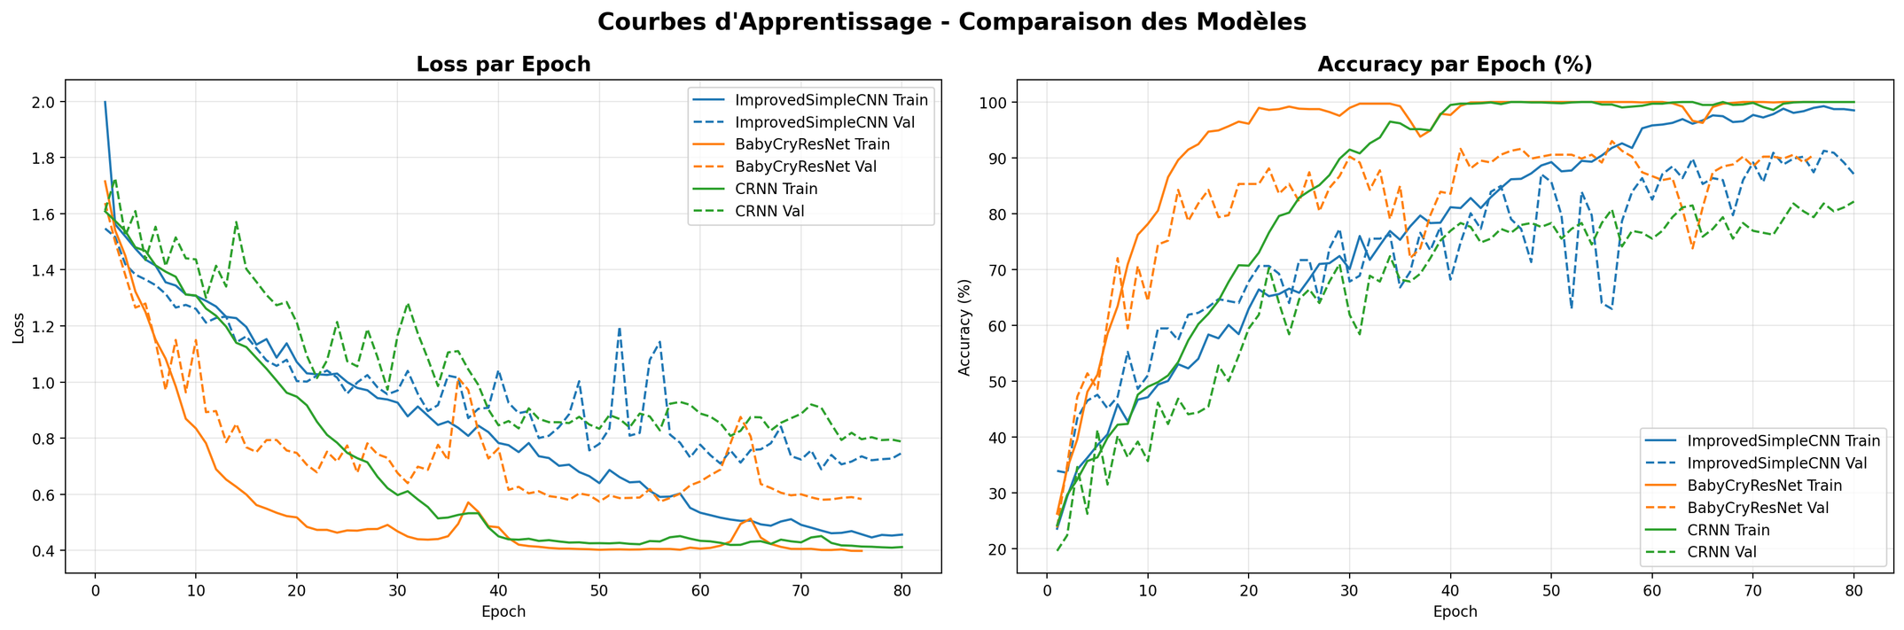
Entraînement
FP
Fonction de perte
Optimiseur
Cross-Entropy Loss
+ Label Smoothing ε=0.1
⟶ elle mesure l’écart entre les prédictions du modèle et les vraies classes.
Adam
⟶ il ajuste automatiquement le taux d’apprentissage et permet une convergence plus rapide et plus stable pendant l’entraînement.
6

Slide 8
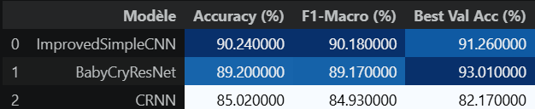
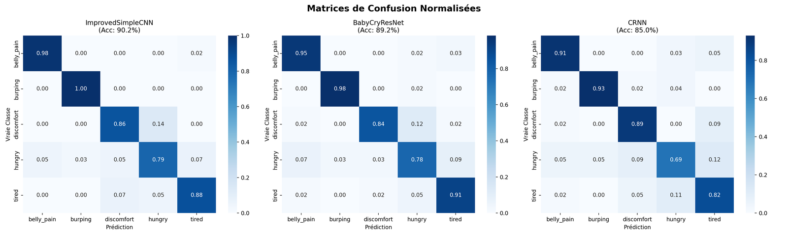
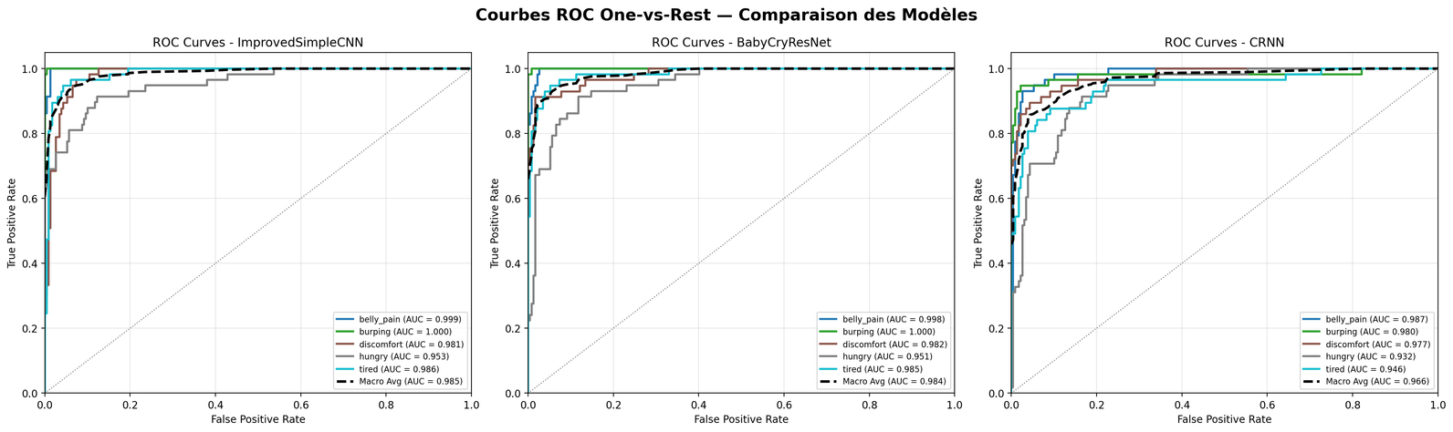
Évaluation
Évaluation
Finalement, le choix du meilleur modèle a été basé principalement sur la meilleure accuracy sur le test set, tout en vérifiant avec le F1-macro, la matrice de confusion et les courbes ROC que le modèle était aussi équilibré et robuste.
5

Slide 9
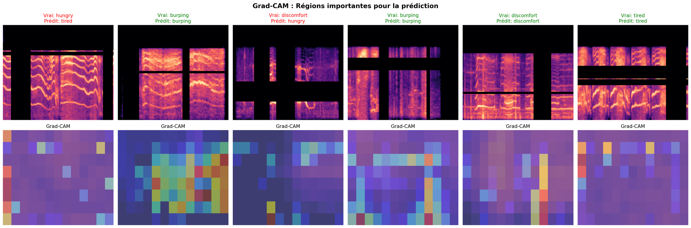
Interprétabilité — Grad-CAM
Grad-CAM sur ImprovedSimpleCNN (meilleur modèle)
Avec Grad-CAM, nous pouvons interpréter les décisions du modèle en visualisant les régions du spectrogramme qui influencent le plus la prédiction, ce qui améliore la confiance dans notre modèle
5

Slide 10

Conclusion ET Perspectives
Conclusion
Perspectives
Modèle performant
Augmenter la taille du dataset
Déploiement dans une application mobile
Bonne capacité de généralisation
Techniques de régularisation efficaces
Système de détection en temps réel
8

Slide 11

Merci de votre attention
9

